Slide 1
Διαβητικό πόδι: από τη μορφοϊστοπαθολογία στην ιστοπαθοφυσιολογία
ΕΚΠΑΙΔΕΥΤΙΚΟ ΠΡΟΓΡΑΜΜΑ Δ’ ΠΑΘΟΛΟΓΙΚΟΥ ΤΜΗΜΑΤΟΣ
Γ.Ν.Α .« Ο ΕΥΑΓΓΕΛΙΣΜΟΣ»
3.3.2021
Νικόλαος Κατσούλας, Ιατρός, MSc
Aνδρέας Χ. Λάζαρης, Ιατρός-Ιστοπαθολόγος

Slide 2
ΘΕΩΡΗΣΗ ΤΗΣ ΦΥΣΙΟΛΟΓΙΚΗΣ ΕΠΟΥΛΩΣΗΣ
Αντίδραση στην ιστική βλάβη με σκοπό την αποκατάσταση της φυσιολογικής δομής των ιστών & των οργάνων.
Περιλαμβάνει μια φλεγμονώδη φάση που ακολουθείται από:
ιστική αναγέννηση (regeneration) ή
επιδιόρθωση (repair) ή
ιστική αναγέννηση και επιδιόρθωση

Slide 3
ΑΝΑΓΕΝΝΗΣΗ
Η ανανέωση όλου ή τμήματος ενός κατεστραμμένου ιστού από κύτταρα ταυτόσημα με τα απολεσθέντα.
Η τέλεια αποκατάσταση της προϋπάρχουσας ιστικής αρχιτεκτονικής, χωρίς σχηματισμό ουλής.
Τραύματα που προσβάλλουν μόνο το επιφανειακό επιθήλιο (διαβρώσεις), επουλώνονται αποκλειστικά μέσω αναγέννησης.

Slide 4
Επιδιόρθωση
Η διαδικασία μέσω της οποίας ένα τραύμα αντικαθίσταται τελικά από μια ουλή (= ινώδης συνδετικός ιστός).
Τραύματα που επεκτείνονται διαμέσου της βασικής μεμβράνης στους υποκείμενους ιστούς (π.χ. στον υποδόριο ιστό του δέρματος, στον υποβλεννογόνιο χιτώνα του γαστρεντερικού)→ σχηματισμός αρχικά αγγειοβριθούς φλεγμονώδους κοκκιώδους ιστού → ουλή.

Slide 5
Επούλωση
Βασικές συνιστώσες της επούλωσης:
Eξωκυττάρια ουσία
Κύτταρα
Εξωκυττάρια ουσία:
Κολλαγόνο
Βασικές μεμβράνες
Δομικές γλυκοπρωτεΐνες
Ελαστικές ίνες
Πρωτεογλυκάνες

Slide 6
Εξωκυττάρια ουσία Κολλαγόνο
Οικογένεια συγγενών πρωτεϊνών με κοινές ιδιότητες
> 20 τύποι
Κολλαγόνο τύπου Ι → οστά, δέρμα, τένοντες, κυρίαρχος τύπος στις ώριμες ουλές
Κολλαγόνο τύπου ΙΙ → χόνδρος
Κολλαγόνο τύπου ΙΙΙ → άφθονο στους εμβρυϊκούς ιστούς, στα διατάσιμα όργανα των ενηλίκων (αιμοφόρα αγγεία, μήτρα, γαστρεντερική οδός)
Κολλαγόνο τύπου ΙV → βασικές μεμβράνες

Slide 7
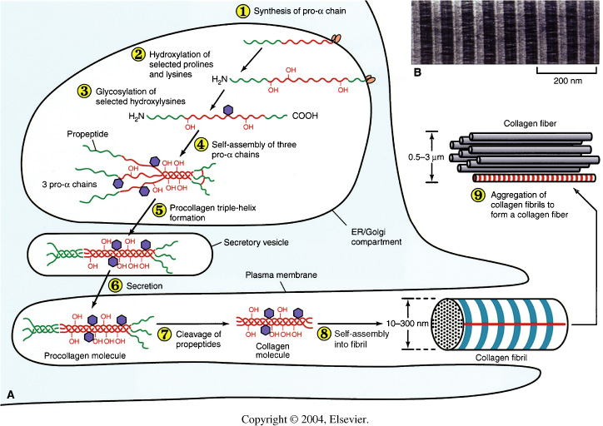
Notes:
FIGURE 8-9. The intracellular and extracellular events in the formation of a collagen fibril. A, Note that collagen fibrils are shown assembling in the extracellular space contained within a large infolding in the plasma membrane. As one example of how collagen fibrils can form ordered arrays in the extracellular space, they are shown further assembling into large collagen fibers, which are visible in the light microscope. The covalent cross-links that stabilize the extracellular assemblies are not shown. B, Electron micrograph of a negatively stained collagen fibril reveals its typical striated appearance. (A, From Alberts B, Johnson A, Lewis J, et al [eds]: Molecular Biology of the Cell, 4th ed. New York, Garland, 2002, p 1100; B, Courtesy of Robert Horne.)

Slide 8
Εξωκυττάρια ουσία Βασικές Μεμβράνες
Λεπτές δομές που παρεμβάλλονται μεταξύ κυττάρων & εξωκυττάριας ουσίας.
Κύρια συστατικά τους: κολλαγόνο τύπου IV και η λαμινίνη.
Όλα τα επιθήλια διαχωρίζονται από το στρώμα από βασικές μεμβράνες (εξαίρεση: ήπαρ).
Τα μυϊκά κύτταρα και τα λιποκύτταρα περιβάλλονται το καθένα ξεχωριστά από βασική μεμβράνη.

Slide 9
Κύρια συστατικά εξωκυττάριας θεμέλιας ουσίας (ΕΘΟ)

Slide 10
Σύσταση ΕΘΟ στο δέρμα
Δομικές πρωτεϊνες : κολλαγόνα, ελαστίνη, ινιδίνες, ινουλίνες
Προσκολλητικές γλυκοπρωτεϊνες : ινωδονεκτίνη, βιτρονεκτίνη
ματριλίνες , λαμινίνες
Πρωτεογλυκάνες : περλεκάνη , συνδεκάνες, βερσικάνη , ντεκορίνη, διγλυκάνη, λουμικάνη
Μεσοκυττάριες πρωτεϊνες : θρομβοσπονδίνες , τενασκίνες ,
SPARC/BM-40/ οστεονεκτίνη

Slide 11
Επούλωση τραύματος & σχηματισμός ουλής

Slide 12
Φάσεις
επούλωσης
δερματικών
τραυμάτων

Slide 13
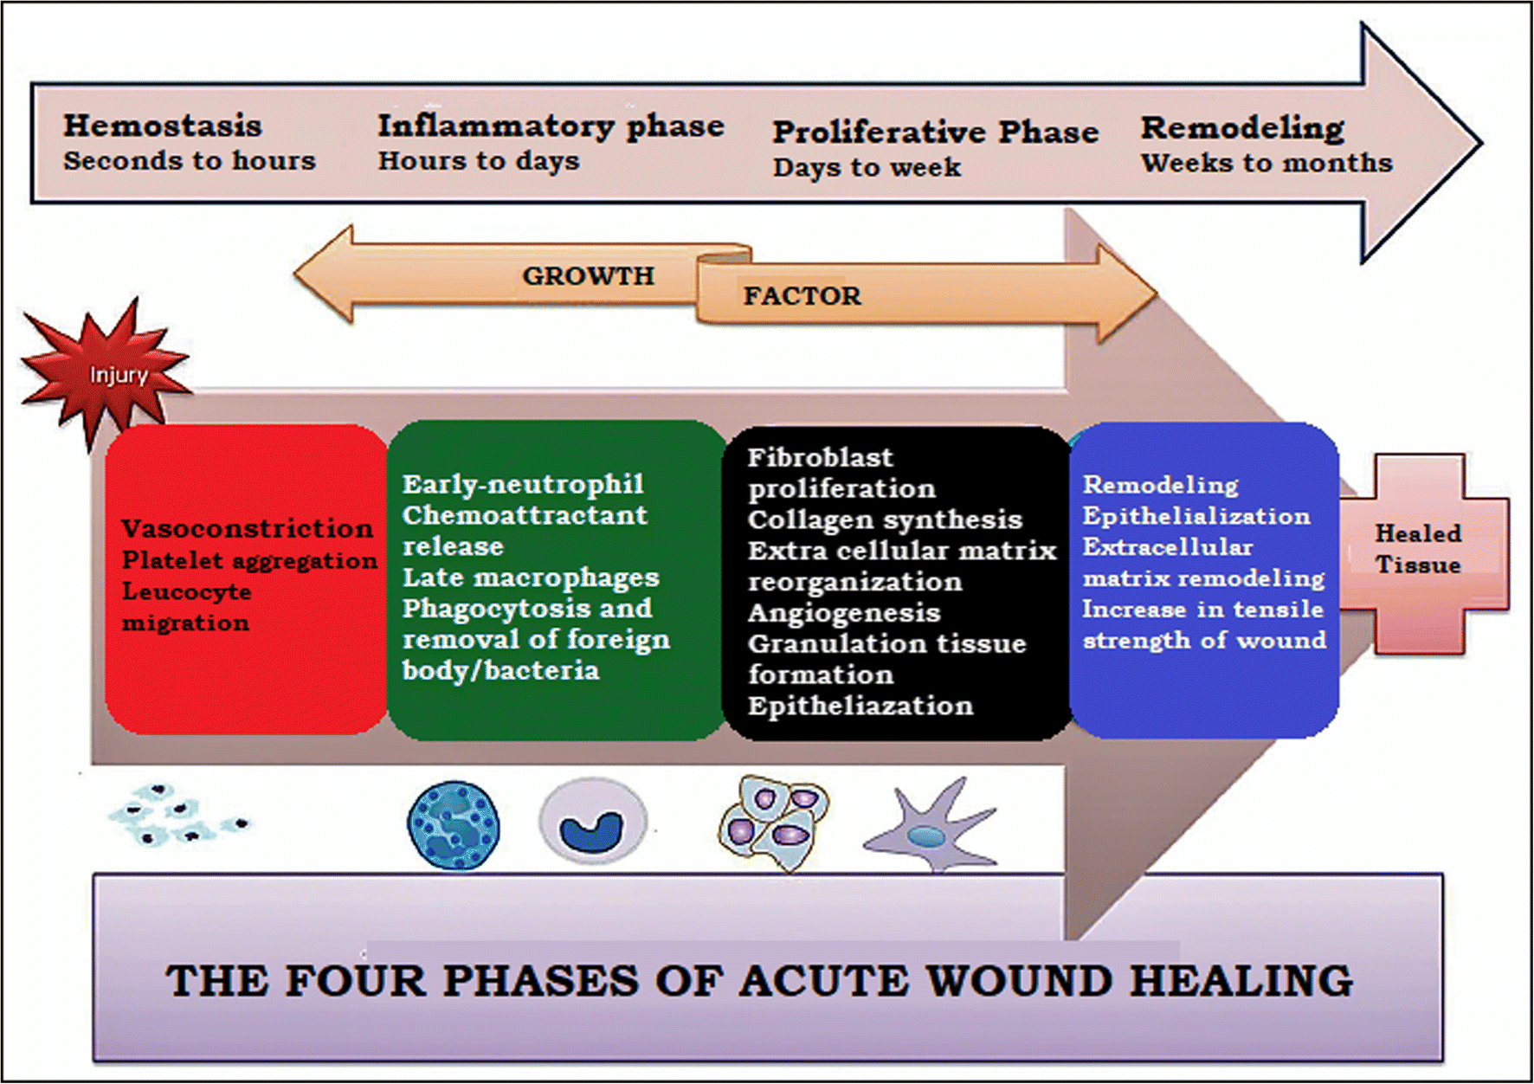
Zubair, M., Ahmad, J. Role of growth factors and cytokines in diabetic foot ulcer healing: A detailed review. Rev Endocr Metab Disord 20, 207–217 (2019). https://doi.org/10.1007/s11154-019-09492-1

Slide 14
Αλληλεπιδράσεις κυττάρων – μεσοκυττάριας ουσίας
Η επούλωση απαιτεί την τακτική μετακίνηση κυττάρων-εξωκυττάριας ουσίας.
Η κυτταρική μετανάστευση αποσκοπεί:
στην προσέλκυση φλεγμονωδών και ινοπαραγωγών κυττάρων στην περιοχή του τραύματος (χημειοταξία)
στην κατανομή, οργάνωση και οριοθέτηση των κυττάρων αυτών.

Slide 15
Αλληλεπιδράσεις κυττάρων – εξωκυττάριας ουσίας
Ιντεγκρίνες
Οικογένεια υποδοχέων της κυτταρικής επιφανείας που προσδένονται σε συστατικά της εξωκυττάριας ουσίας,
π.χ. κολλαγόνο, λαμινίνη, ινονεκτίνη.
Πιθανή οδός επικοινωνίας εξωκυττάριας ουσίας-ενδοκυτταρίων διαμερισμάτων

Slide 16
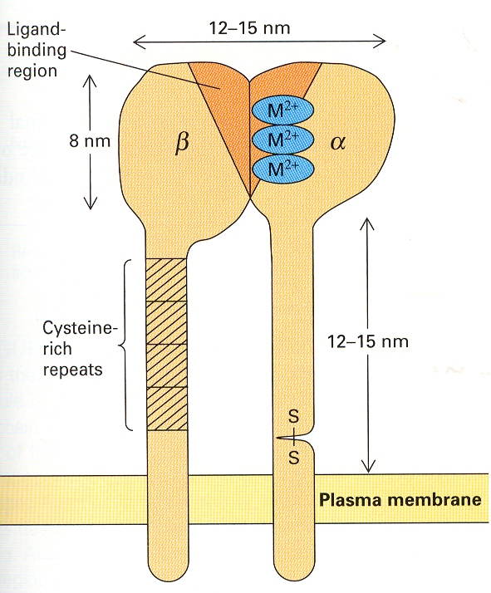

Slide 17
Αλληλεπιδράσεις μεταξύ κυττάρων - Κυτταροκίνες
Διαλυτές πρωτεΐνες που εκκρίνονται από τα κύτταρα και:
δεσμεύονται σε ειδικούς επιφανειακούς υποδοχείς
είναι μιτογόνες (αυξητικοί παράγοντες)
τροποποιούν την κυτταρική συμπεριφορά.
Σημαντικό ρόλο στην εμβρυογένεση, στη φλεγμονή, στην ανοσολογική απάντηση και στην επούλωση.

Slide 18
Αυξητικός παράγοντας των Αιμοπεταλίων Platelet-Derived Growth Factor (PDGF)
Αποθηκεύεται στα α-κοκκία των αιμοπεταλίων και απελευθερώνεται μετά την αιμοπεταλιακή συσσώρευση, κατά την αιμόσταση.
Εκκρίνεται και από: μακροφάγα, ενδοθηλιακά κύτταρα, λεία μυϊκά κύτταρα, μετασχηματισμένες ινοβλάστες.
Κυτοκίνη με ισχυρή μιτογόνο και χημειοτακτική δράση
Μιτογόνος δράση → ινοβλάστες, ενδοθηλιακά κύτταρα
Χημειοτακτική δράση → φλεγμονώδη κύτταρα: μονοκύτταρα/μακροφάγα, ουδετερόφιλα.

Slide 19
Επιδερμιδικός αυξητικός παράγοντας (Epidermal Growth Factor – EGF)
Μικρό πολυπεπτίδιο με μεγάλο εύρος φυσιολογικών δράσεων.
Εκκρίνεται από τα αιμοπετάλια και τα μακροφάγα.
Μιτογόνος για κερατινοκύτταρα και ινοβλάστες.
Συνδέεται με διαμεμβρανικό υποδοχέα (EGFR) ο οποίος είναι παρών στα περισσότερα κύτταρα αλλά αφθονότερος στα επιθηλιακά.
Σύνδεση EGF-EGFR  έναρξη κυτταρικού πολ/σμού →επιτάχυνση επούλωσης είτε μέσω επαναεπιθηλιοποίησης είτε μέσω διέγερσης πολ/σμού ινοβλαστών και εναπόθεσης κολλαγόνου.

Slide 20
Αυξητικός παράγοντας των ινοβλαστών (Fibroblast Growth Factor - FGF)
Oικογένεια >15 μέλη
Τα πιο αντιπροσωπευτικά μέλη:
Βασικός FGF (10×δραστικότερος)
Όξινος FGF
Μιτογόνος μεσεγχυματικών κυττάρων: ινοβλάστες, λεία μυϊκά κύτταρα, ενδοθηλιακά κύτταρα
Αύξηση κολλαγόνου → επούλωση

Slide 21
β- μετατρεπτικός αυξητικός παράγοντας (Transforming growth factor – β)
Κυτοκίνη πρωτοεντοπιζόμενη σε μετασχηματισμένα κύτταρα καλλιεργειών.
Ενέχεται στον τερματισμό του κυτταρικού πολ/σμού στο αναγεννόμενο ήπαρ.
Επάγει τον σχηματισμό κοκκιώδους ιστού κατά την επούλωση.

Slide 22
Επούλωση τραύματος
Η αποκατάσταση της ακεραιότητας ενός τραυματισμένου ιστού
Τραύμα  φλεγμονώδης φάση →
εξίδρωμα πλούσιο σε ινική και ινονεκτίνη →
απομάκρυνση νεκρωτικών υπολειμμάτων από
τα φαγοκύτταρα της φλεγμονώδους αντίδρασης
 επούλωση → συστολή
→ επιδιόρθωση
→ αναγέννηση

Slide 23
Επούλωση τραύματος: Συστολή
Η μείωση του μεγέθους ενός τραύματος→ ελάττωση του ελλείμματος → ταχύτερη επούλωση.
Ελάττωση έως και 70% του ελλείμματος.
Διαδικασία εξέχουσα, σε τραύματα του δέρματος, της ουρογεννητικής και γαστρεντερικής οδού.
Επιτυγχάνεται μέσω της δράσης των μυοϊνοβλαστών.

Slide 24
Επούλωση τραύματος: Συστολή
Μυοϊνοβλάστες
Μεσεγχυματικής προέλευσης κύτταρα με χαρακτήρες ενδιάμεσους μεταξύ ινοβλαστών και λείων μυϊκών κυττάρων.
Μεταναστεύουν προς το τραύμα 2-3 ημέρες μετά τη βλάβη.
Η συσταλτική τους δραστηριότητα ελαττώνει το μέγεθος της βλάβης.

Slide 25
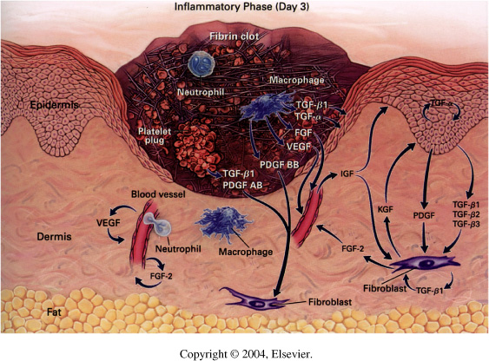
Notes:
FIGURE 8-3. A cutaneous wound 3 days after injury. The cells and growth factors necessary to facilitate cell migration into the wound are shown. TGF, transforming growth factor; FGF, fibroblast growth factor; VEGF, vascular endothelial growth factor; PDGF, platelet-derived growth factor; IGF, insulin-like growth factor; KGF, keratinocyte growth factor. (From Singer AJ, Clark RAF: Mechanisms of disease: Cutaneous wound healing. N Engl J Med 341:738, 1999.)

Slide 26
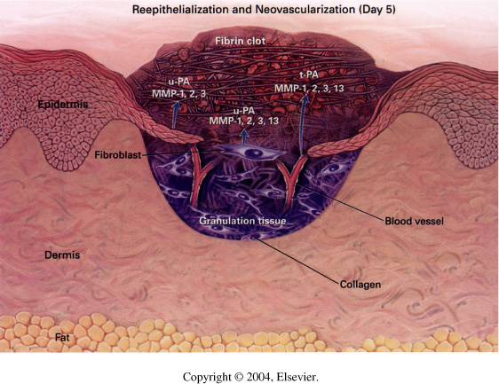
Notes:
FIGURE 8-7. A cutaneous wound 5 days after injury. Blood vessels are seen sprouting into the fibrin clot as epidermal cells resurface the wound. Some of the proteinases involved in cell movement at this time point are shown. u-PA, urokinase-type plasminogen activator; MMP-1, 2, 3, and 13, matrix metalloproteinases 1, 2, 3, and 13 (collagenase 1, gelatinase A, stromelysin 1, and collagenase 3, respectively); t-PA tissue plasminogen activator. (Adapted from Singer AJ, Clark RAF: Mechanisms of disease: Cutaneous wound healing. N Engl J Med 341:738, 1999.)

Slide 27
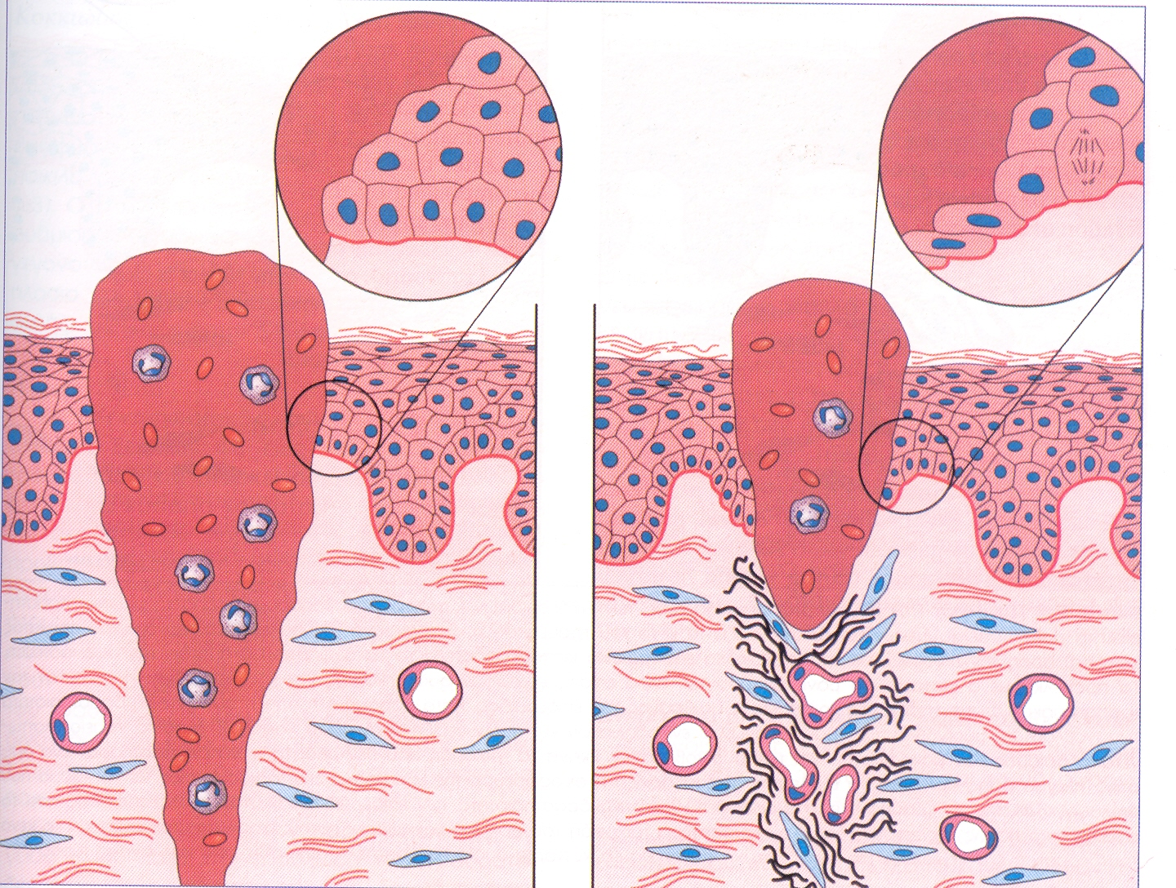

Slide 28
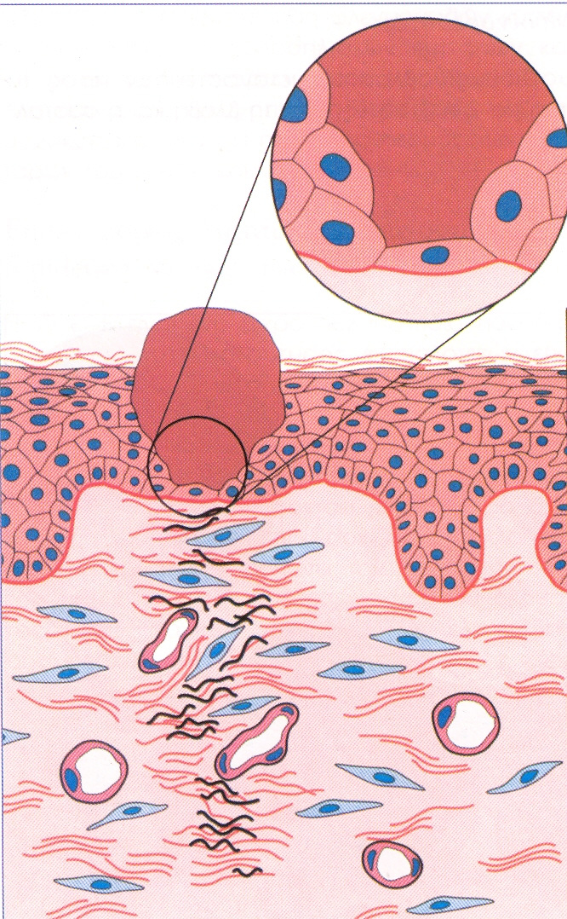
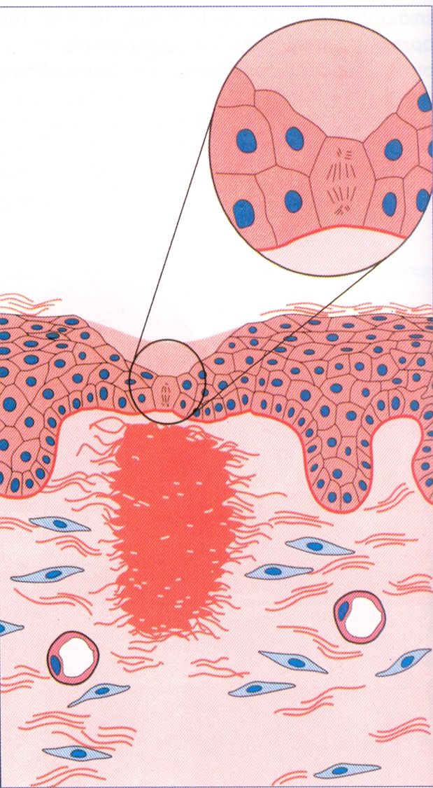

Slide 29
Εναπόθεση κολλαγόνου
Εμφανής κατά την 4^{η} ημέρα μετά τον τραυματισμό.
Με την πρόοδο της επούλωσης, ο ρυθμός σύνθεσης κολλαγόνου > του ρυθμού αποδόμησης → συσσώρευση κολλαγόνου → σχηματισμός ουλής.
Αγγειακή υποστροφή → Μετασχηματισμός αγγειοβριθούς κοκκιώδους ιστού σε ωχρή, πτωχή σε αγγεία, ουλή (ωρίμανση ουλής).

Slide 30
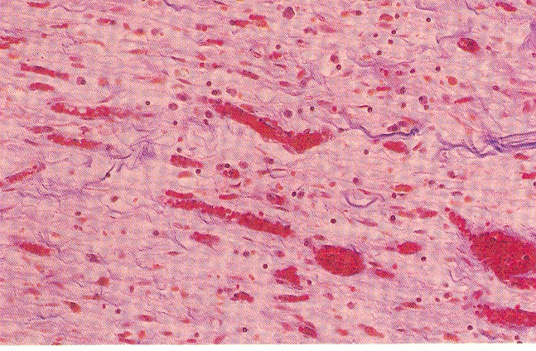

Slide 31
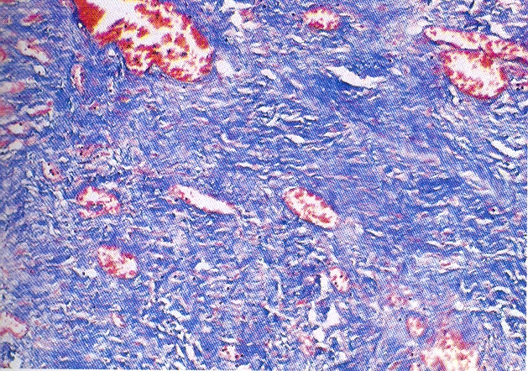

Slide 32
Επούλωση κατά πρώτο σκοπό
Επούλωση τραυμάτων με συμπλησίαση των τραυματικών χειλέων. Το επιθυμητό αποτέλεσμα κάθε χειρουργικής τομής.
Σε ένα σωστά συμπλησιασμένο τραύμα, εντός 48 ωρών, ένα συνεχές στρώμα επιθηλιακών κυττάρων καλύπτει την περιοχή της βλάβης.
3^{η}-4^{η} ημέρα: εισβολή κοκκιώδους ιστού στο τραύμα, έναρξη εναπόθεσης κολλαγόνου.
1^{ος} μήνας: η δύναμη τάσης αυξάνει ανάλογα με το περιεχόμενο κολλαγόνο.
Ο κοκκιώδης ιστός εμποδίζει τη μετανάστευση επιθηλιακών κυττάρων εντός του τραύματος.
Τα επιθηλιακά κύτταρα στην επιφάνεια διαιρούνται και διαφοροποιούνται αποκαθιστώντας την επιθηλιακή συνέχεια.
1^{ος}-3^{ος} μήνας: απαγγειοποίηση κοκκιώδους ιστού, ελάττωση μεγέθους ουλής.

Slide 33
Επούλωση κατά δεύτερο σκοπό
Επούλωση τραυμάτων με αφιστάμενα τραυματικά χείλη λόγω:
Eκτεταμένης ιστικής απώλειας
Αποτυχίας συμπλησίασης των χειλέων
Αργή επούλωση που οδηγεί σε μεγάλες παραμορφωτικές ουλές.

Slide 34
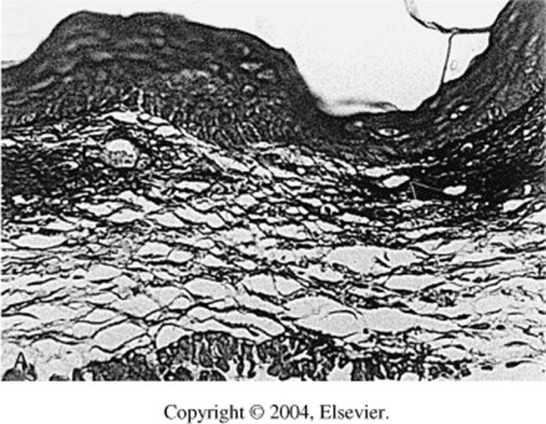
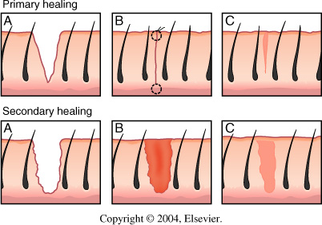
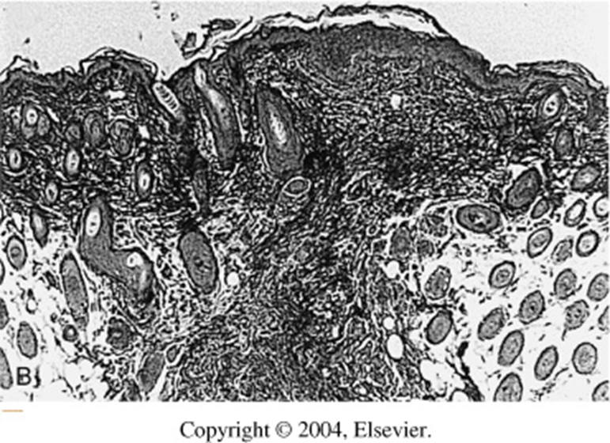
Notes:
FIGURE 8-1. Wound closure types. Top, Primary or first-intention closure: a clean incision is made in the tissue (A) and the wound edges are reapproximated (B) with sutures, staples, or adhesive strips. C, Minimal scarring is the end result. Bottom, Secondary intention healing: the wound is left open to heal (A and B) by a combination of contraction, granulation, and epithelialization. C, A large scar results.

Slide 35
Παράγοντες που επηρεάζουν την επούλωση
Τοπικοί παράγοντες (τραύμα)
Είδος (καθαρό, άσηπτο / σηπτικό)
Μέγεθος
Θέση (ιστική αγγειοβρίθεια, π.χ. πρόσωπο)
Αγγειακή τροφοδοσία (διαβήτης, αγγειακές παθήσεις)
Μόλυνση
Πρόωρη κινητοποίηση

Slide 36
Παράγοντες που επηρεάζουν την επούλωση
Συστηματικοί παράγοντες
Κατάσταση κυκλοφορικού (καρδιαγγειακή λειτουργία, ηλικία)
Συστηματικές λοιμώξεις
Μεταβολικές παθήσεις (διαβήτης)
Κακή θρέψη

Slide 37
Σακχαρώδης Διαβήτης
Ο διαβήτης επιδρά σε όλα τα στάδια της επούλωσης.
Οι διαβητικοί ασθενείς είναι επιρρεπείς στους τραυματισμούς λόγω διαβητικής νευροπάθειας που επηρεάζει τόσο τις αισθητικές όσο και κινητικές λειτουργίες τόσο των σωματικών όσο και των αυτόνομων νεύρων.
Οι ανωμαλίες στη μικροκυκλοφορία δημιουργούν περιβάλλον υποξίας.
Επιρρέπεια σε λοιμώξεις λόγω ελαττωματικής φλεγμονώδους αντίδρασης.
Το κολλαγόνο που παράγουν οι διαβητικοί είναι πιο εύθραυστο λόγω αυξημένης γλυκοζυλίωσης από τα αυξημένα επίπεδα γλυκόζης που βρίσκονται στην εξωκυττάρια ουσία.

Slide 38
Διαβητικό πόδι
Μείζων επιπλοκή της πολυοργανικής διαβητικής προσβολής.
Έλκη διαβητικού ποδιού (Diabetic Foot Ulcers-DFU): ολικού πάχους ελκώσεις (διαπερνούν το επίπεδο της δερμίδας), εντοπιζόμενα κάτωθεν του αστραγάλου σε διαβητικούς ασθενείς.
Συχνή αιτία ακρωτηριασμού σε διαβητικούς ασθενείς.
Σημαντική αιτία νοσηρότητας και σοβαρός κλινικός προβληματισμός: οι υποτροπές των διαβητικών ελκών.

Slide 39
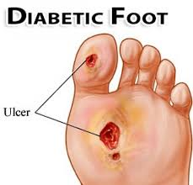
Το διαβητικό πόδι είναι ένα πόδι που εμφανίζει οποιαδήποτε παθολογία προκύπτει είτε άμεσα από τον ίδιο τον σακχαρώδη διαβήτη είτε από οποιαδήποτε μακροχρόνια (ή «χρόνια») επιπλοκή αυτού.
Η παρουσία διαφόρων χαρακτηριστικών αλλοιώσεων του διαβητικού ποδιού, όπως η μόλυνση, το διαβητικό έλκος του ποδιού και η νευροπαθητική οστεοαρθροπάθεια ονομάζεται σύνδρομο διαβητικού ποδιού.

Slide 40
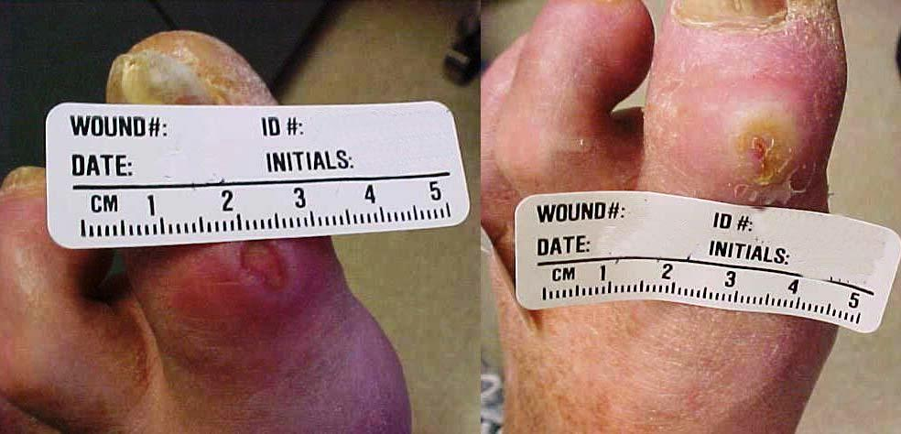
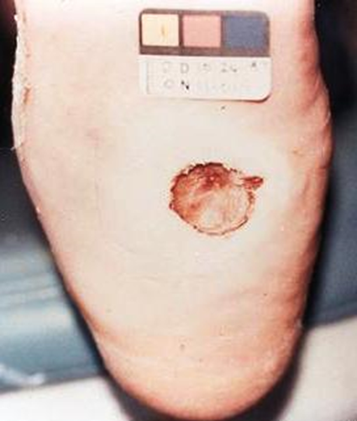
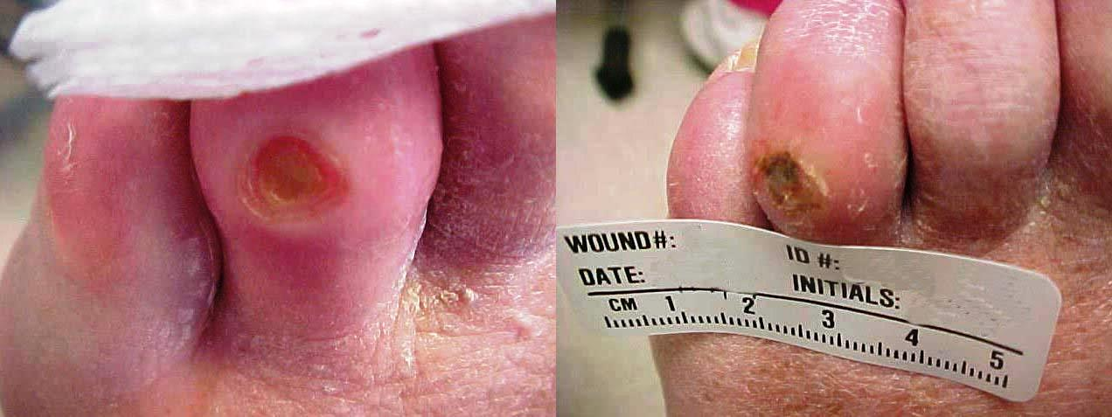
Διαβητικό έλκος της μεσότητας του αριστερού πρώτου δακτύλου πριν και μετά την κατάλληλη φροντίδα του τραύματος.
Έλκος Charcot και παραμόρ-φωση στη μεσότητα του πέλματος

Slide 41
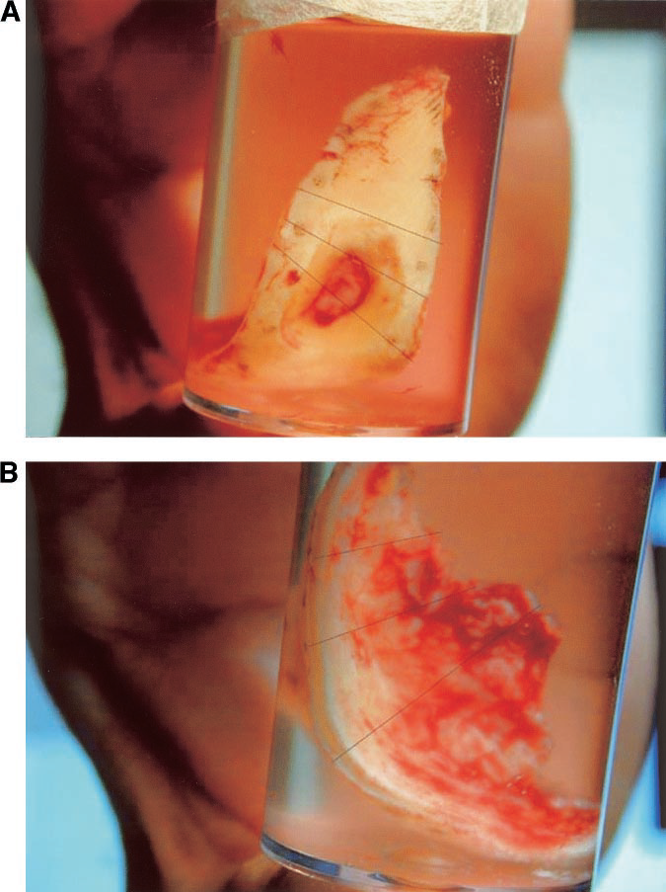
Περιστατικό έλκους σε μετωπιαία (Α) και πλάγια (Β) προβολή.
Οι διακεκομμένες γραμμές υποδεικνύουν τις τομές που έγιναν σε κάθε βλάβη.

Slide 42
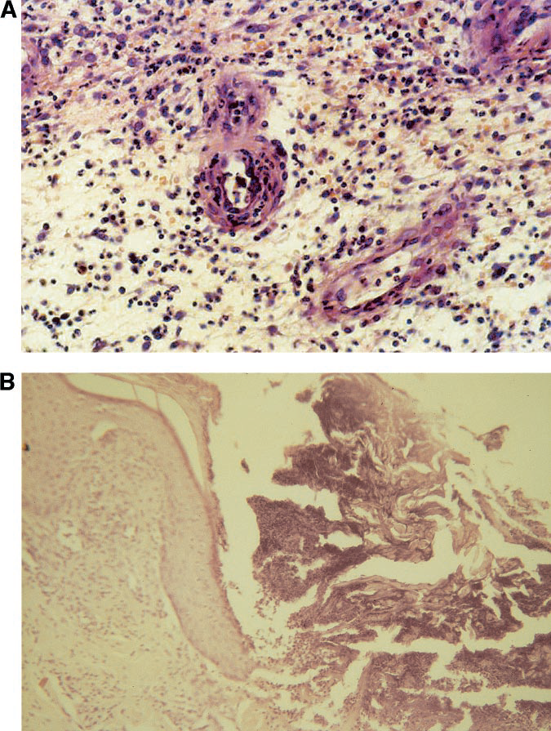
Α. «Φλογιστική» φλεγμονώδης διήθηση σε ιστολογική τομή μιας βλάβης στην διαβητική ομάδα, που περιλαμβάνει τόσο τα τοιχώματα των αρτηριών όσο και και
περιαγγειακούς χώρους, δίκην παναρτηρίτιδος, και διασπείρεται σε όλο το πάχος του υποδορίου.
Β. Αυτή είναι η άκρη μιας βλάβης
από την παραπάνω διαβητική ομάδα. Είναι εμφανής η διακοπή του δέρματος, η εσχάρα που καλύπτει τον πυθμένα του έλκους και τα κυτταρικά συντρίμματα που αφορούν κοντά στο χείλος του έλκους.
Τοπική υπερκεράτωση της παρακείμενης επιδερμίδας λόγω εμμένουσας πίεσης.

Slide 43
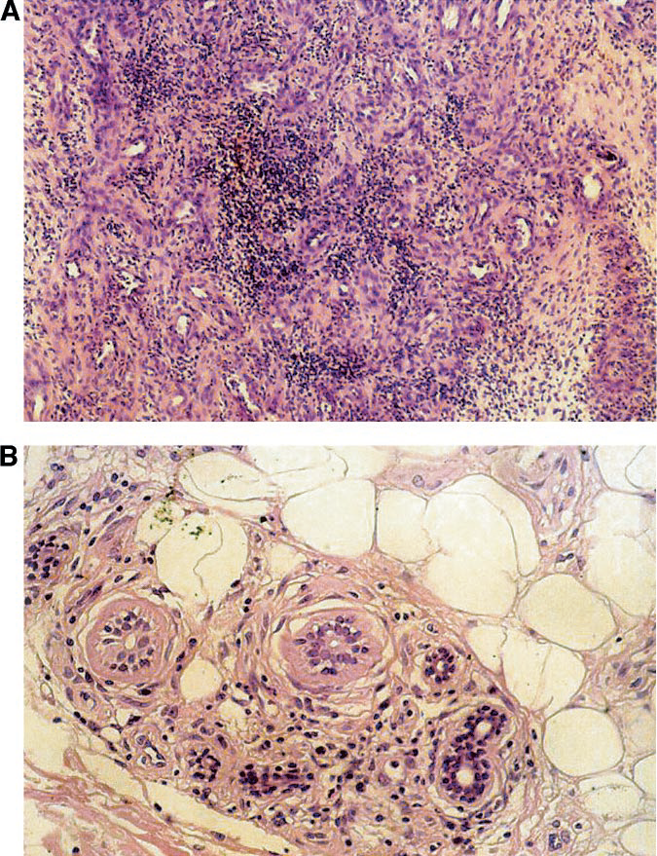
Τομές των ελκών διαβητικής ομάδας με γλυκαιμικό έλεγχο και ανακούφιση από την πίεση.
Α: Ενεργός πολλαπλασιαζόμενος φλεγμονώδης κοκκιώδης ιστός, πλούσιος σε νεοσχηματισμένα τριχοειδή.
Β: Η αναγέννηση των επιδερμικών εξαρτημάτων είναι εμφανής στην παρούσα ιστολογική τομή ιδρωτοποιών αδένων.

Slide 44
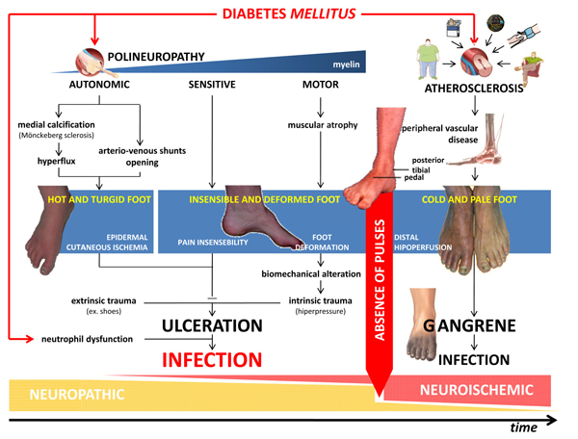

Slide 45
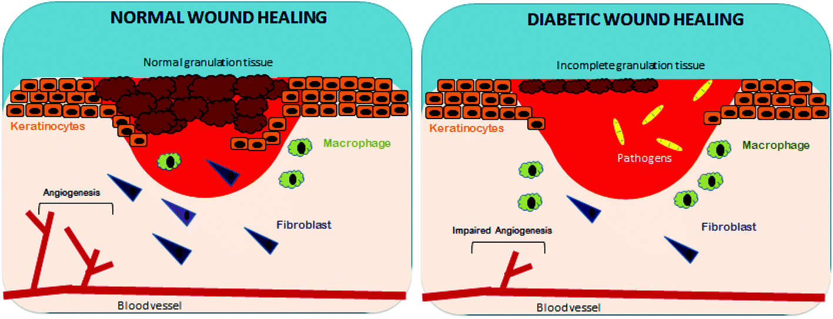
Σε αντίθεση με τα φυσιολογικά τραύματα, τα διαβητικά έλκη των ποδιών χαρακτηρίζονται από μειωμένο σχηματισμό αιμοφόρων αγγείων, υπερβολική ποσότητα φλεγμονωδών μακροφάγων και αύξηση της απόπτωσης των ινοβλαστών και των κερατινοκυττάρων. Τα φυσιολογικά κερατινοκύτταρα των τραυμάτων μεταναστεύουν και πολλαπλασιάζονται για να επανεπιθηλιοποιήσουν την περιοχή του τραύματος∙ όμως τα κερατινοκύτταρα του διαβητικού έλκους παρουσιάζουν υψηλότερα επίπεδα κυτταρικού θανάτου. Ομοίως, οι ινοβλάστες του έλκους των διαβητικών όχι μόνο υφίστανται ακατάλληλη απόπτωση, αλλά παράγουν υπερβολικά ένζυμα αποσυναρμολόγησης κολλαγόνου της οικογένειας των μεταλλοπρωτεϊνασών (MMPs) που εμποδίζουν το σχηματισμό υγιούς ιστού. Τέλος, στα τραύματα των υγιών οργανισμών, τα μακροφάγα προκαλούν ελεγχόμενη φλεγμονή και τελικά ενθαρρύνουν την αναγέννηση του ιστού μέσω της παραγωγής διαφόρων αυξητικών παραγόντων. Ωστόσο, τα μακροφάγα του διαβητικού τραύματος δεν μεταβαίνουν κανονικά από τον φλεγμονώδη φαινότυπο σε εκείνον με τους κατάλληλους αυξητικούς παράγοντες για την ιστική ανάπλαση.

Slide 46
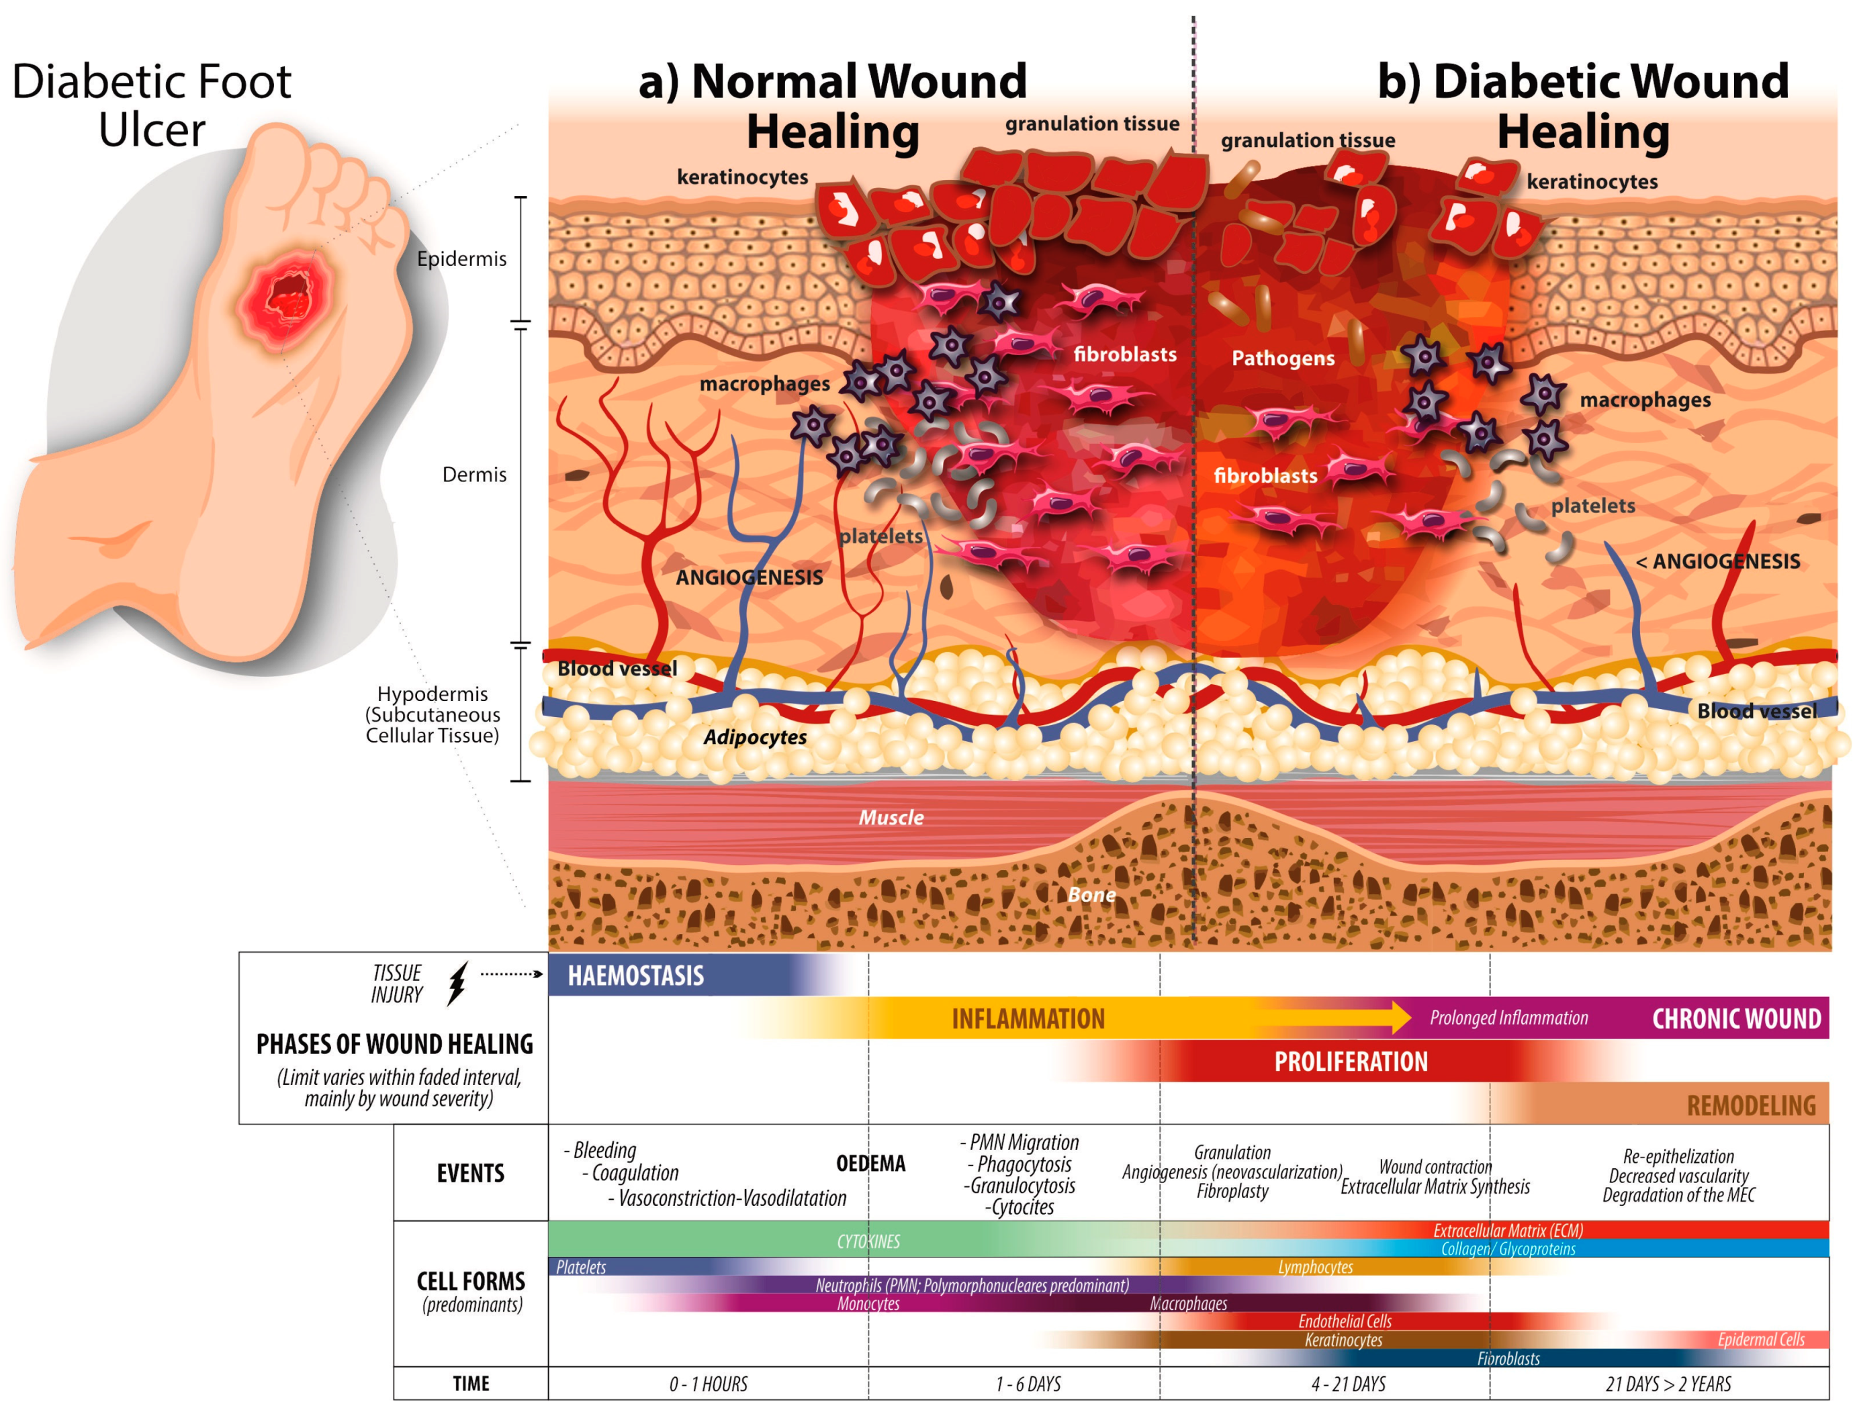
Διαδικασία επούλωσης τραυμάτων στον σακχαρώδη διαβήτη.
(α) Κανονική επούλωση τραυμάτων.
Στους υγιείς ανθρώπους, το κλείσιμο ενός τραύματος συνίσταται σε διάφορες διαδικασίες που συμβαίνουν διαδοχικά, ήτοι στην ταχεία αιμόσταση που περιλαμβάνει τη συσσώρευση αιμοπεταλίων για να σχηματίσει το «βύσμα» των αιμοπεταλίων, στη φάση της φλεγμονής όπου τα ουδετερόφιλα, τα μακροφάγα και τα μαστοκύτταρα απελευθερώνουν προφλεγμονώδεις κυτταροκίνες, στη συστολή του τραύματος, όταν μειώνεται η φλεγμονή, στην εμφάνιση αγγειογένεσης , στη μετανάστευση κερατινοκυττάρων και ινοβλαστών με τον σχηματισμό εξωκυττάριας θεμέλιας ουσίας (ΕΘΟ). και, τέλος, στη φάση αναδιαμόρφωσης, όπου ο αρχικά αγγειοβριθείς φλεγμονώδης κοκκιώδης ιστός μετατρέπεται σε ώριμο ουλώδη ιστό.
(β) Επούλωση των τραυμάτων διαβητικών.
Σε ασθενείς με σακχαρώδη διαβήτη (DM), επηρεάζονται οι διαδικασίες κλεισίματος του τραύματος, ξεκινώντας με μείωση της ινωδόλυσης και ανισορροπία των κυτταροκινών, η οποία προκαλεί μεταβολή στο κλείσιμο των τραυμάτων. Υπάρχει επίσης μείωση της αγγειογένεσης λόγω της υπεργλυκαιμίας και η μετανάστευση κυττάρων, όπως τα κερατινοκύτταρα και οι ινοβλάστες, μειώνεται, προκαλώντας ανεπαρκή επανεπιθηλιοποίηση. Με τον ίδιο τρόπο, η πτωχή παραγωγή της ΕΘΟ από τις ινοβλάστες συμβάλλει στο πρόβλημα του ελλιπούς κλεισίματος του τραύματος.

Slide 47
ΠΡΟΒΛΗΜΑΤΑ ΑΝΑ ΕΞΕΛΙΚΤΙΚΗ ΦΑΣΗ ΤΟΥ ΤΡΑΥΜΑΤΟΣ ΔΙΑΒΗΤΙΚΩΝ ΑΣΘΕΝΩΝ
Αιμόσταση: Υπερπηκτικότητα, μειωμένη ινωδόλυση
Φλεγμονή.
Παγίδευση σε χρόνια φλεγμονώδη κατάσταση με απορρύθμιση κυττάρων και κυτταροκινών. Τα «φλεγμονώδη» μακροφάγα παραμένουν σε μεγάλο αριθμό και επί μακρόν στα τραύματα των διαβητικών και υπερπαράγουν προφλεγμονώδεις κυτταροκίνες ( IL-6 & TNF-α) και ενεργές ρίζες οξυγόνου που συνδέονται με υψηλή απόπτωση των ινοβλαστών, αποδόμηση του κολλαγόνου και μειωμένη αγγειογένεση. ( Αντίθετα, υπό φυσιολογικές συνθήκες, τα «φλεγμονώδη» μακροφάγα μετατρέπονται σε «εναλλακτικώς ενεργοποιημένα» μακροφάγα που μειώνουν τα φλεγμονώδη σήματα και, αντ’ αυτών, παράγουν πολλαπλασιαστικά μόρια για την επιτυχή ιστική αναδόμηση ).
Ανισόρροπη η έκκριση από τα ουδετερόφιλα, τα μακροφάγα και τα μαστοκύτταρα των φλεγμονωδών κυτταροκινών IL-1, IL-6, TNF-α, IFN-γ και των αυξητικών παραγόντων PDGF, EGF, IGF-1. Τα ουδετερόφιλα ακολουθούν διαφορετικό πρότυπο έκκρισης κυτταροκινών και επιδεικνύουν μειωμένη λειτουργικότητα ευνοώντας την επιμόλυνση του τραύματος. Τα τελικά προϊόντα προχωρημένης γλυκοζυλίωσης, αλληλεπιδρώντας με τους υποδοχείς τους, προάγουν την έκφραση προφλεγμονωδών μορίων (ενδοθηλίνη-1, TNF-α) και μεταλλοπρωτεϊνασών (MMP). O ΤΝF-α μειώνει το μήκος εφελκισμού του κοκκιώδους ιστού, μέσω ενεργοποιημένων MMP. H οξειδωτική καταπόνηση στη διαβητική αγγείωση συμβάλλει στη μικροαγγειοπάθεια και την πλημελή αιμάτωση.
Ο πολλαπλασιασμός και η μετανάστευση ινοβλαστών και κερατινοκυττάρων μειώνεται με επακόλουθο την ανεπαρκή επαναεπιθηλιοποίηση του τραύματος. Επίσης, μειωμένη η αιματική ροή λόγω μειωμένης αγγειογένεσης. Κομβική η αδρανοποίηση του μονοξειδίου του αζώτου (NO) λόγω αυξημένης παραγωγής αγγειακού υπερ-ανιόντος διοξειδίου ( Ο²⁻) συνεπεία υπεργλυκαιμίας. Το ΝΟ θα προήγαγε την αγγειογένεση, καθώς και την κυτταρική μετανάστευση.
Πέρα από τα μακροφάγα, τόσο οι ινοβλάστες όσο και τα κερατινοκύτταρα των διαβητικών ελκών δυσλειτουργούν ( μεταναστεύουν λιγότερο, πολλαπλασιάζονται λιγότερο και αποπίπτουν περισσότερο σε σχέση με το φυσιολογικό).Οι ινοβλάστες δεν διαφοροποιούνται επιτυχώς σε μυοϊνοβλάστες , οπότε δεν ασκούν τάση στην ΕΘΟ για να συσταλεί το τραύμα. Επίσης, υπερπαράγουν MMP , που συμπεριλαμβάνουν κολλαγενάσες. Οι τελευταίες αποδομούν το παρόν ιστικό κολλαγόνο, αποτρέποντας την ιστική αναδόμηση.
Aναδιαμόρφωση συνδετικού ιστού ελλιπής λόγω μη απόκρισης των ινοβλαστών στη δράση του TGF-β και ανώμαλη παραγωγή εξωκυττάριας θεμέλιας ουσίας (ΕΘΟ). Μειωμένη η σύνθεση προ-κολλαγόνου, αυξημένα επίπεδα MMP , κυρίως MMP-2, MMP-8 & MMP-9, που αποδομούν την ΕΘΟ και συμβάλλουν στην αποτυχία της επανα-επιθηλιοποίησης.

Slide 48
Διαβητικό πόδι
Μοριακές μελέτες σε βιοψίες ελκών διαβητικών ελκών
Αυξημένα επίπεδα έκφρασης μορίων που σχετίζονται με καθυστέρηση της επουλωτικής διαδικασίας.
Υπερέκφραση c-myc και πυρηνική έκφραση β-catenin.
Μείωση του EGFR και ενεργοποίηση της οδού των γλυκοκορτικοειδών: διαταραχή μετανάστευσης και διαφοροποίησης επιδερμιδικών κερατινοκυττάρων και στρωματικών ινοβλαστών.
Υπερδραστηριοποιημένη σηματοδότηση του μονοπατιού Notch 1 στο δέρμα διαβητικών, λόγω υψηλών επιπέδων σακχάρου στο αίμα. Η τοπική αναστολή του Notch 1 βελτιώνει την επούλωση των τραυμάτων διαβητικών ποντικών.

Slide 49
Πάνω εικόνα: κλινική εικόνα τυπικού διαβητικού έλκους (i: όριο του έλκους, ii: περιοχή φαινομενικά φυσιολογικών κυττάρων, με διαταραγμένη ωστόσο φυσιολογία)
Έλκη με αυξημένη έκφραση μορίων c-myc και β-catenin εμφανίζουν διαταραχή της επούλωσης.
Θεωρείται πως μετά από χειρουργικό καθαρισμό της περιοχής, η ανοσοϊστοχημική έκφραση των ανωτέρων μορίων μπορεί να συσχετιστεί με μειωμένη χειρουργική επούλωση και, κατά συνέπεια, απαιτείται περεταίρω καθαρισμός.
Αντίθετα η απουσία έκφρασής τους θεωρείται ενδεικτική καλύτερης επιθηλιακής ωρίμανσης και τάσης επούλωσης του έλκους

Slide 50
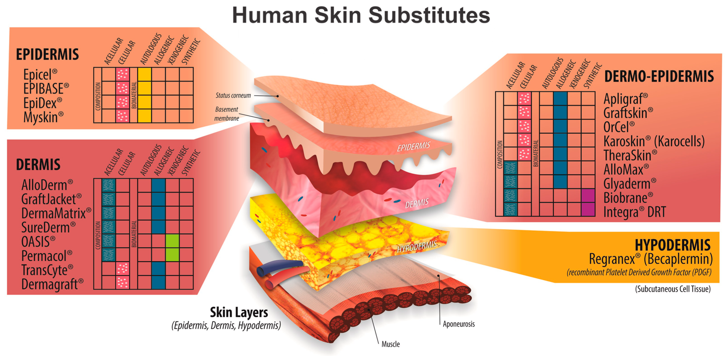
Υποκατάστατα ανθρώπινου δέρματος.
Τα προϊόντα αναγεννητικής ιατρικής βασίζονται σε διαφορετικές αρχές και συστατικά: μερικά είναι ενσωματωμένα σε κύτταρα, άλλα είναι ακυτταρικά. Το σχήμα περιγράφει επίσης πώς αυτά τα προϊόντα έχουν διαφορετικές ανατομικές προελεύσεις, που περιλαμβάνουν την επιδερμίδα, τη χοριο-επιδερμιδική συμβολή, το χόριο, και το υποδόριο.

Slide 51
Διαβητικό πόδι
Επιβαρυντικοί παράγοντες επούλωσης: υψηλή συγκέντρωση MMP, νευροπάθεια, υψηλός κίνδυνος μόλυνσης, παθολογική φλεγμονώδης απόκριση, οξειδωτική καταπόνηση, εκτενής σχηματισμός AGE, ανεπαρκής νεοαγγειογένεση, ανεπαρκείς αυξητικοί παράγοντες, ανισορροπία μεταξύ μεταβολισμού και πρόσληψης θρεπτικών ουσιών, ανωμαλίες κυττάρων και ρυθμιστών έκφρασης γονιδίων.
Λόγω υποξίας του τραύματος, τα μακροφάγα, οι ινοβλάστες και τα επιθηλιακά κύτταρα απελευθερώνουν VEGF ο οποίος φωσφορυλιώνει κι ενεργοποιεί τη συνθετάση του μονοξειδίου του αζώτου για την επούλωση.
Σε καταστάσεις ισχαιμίας στο πλαίσιο ελκώσεων, κρίσιμη η λειτουργία πρόδρομων ενδοθηλιακών κυττάρων προερχομένων από τον μυελό των οστών (EPCs), η οποία στα διαβητικά έλκη ανεπαρκεί.
Σημαντικός ο ρόλος τους στη (νεο)αγγειογένεση.
Παραγωγή νέων αγγείων σε θέσεις ισχαιμίας, κατόπιν χημειοτακτικής μετανάστευσης και εγκατάστασης στις εν λόγω θέσεις.
Κινητοποίηση από τον μυελό μέσω ενεργοποίησης του μονοπατιού της ενδοθηλιακής συνθετάσης του μονοξειδίου του αζώτου (eNOS) → διαδικασία με διαταραγμένη λειτουργία στον ΣΔ.
Εγκατάσταση (“homing”) των EPCs: αποτέλεσμα δράσης μορίων που παράγονται από τα επιθηλιακά κύτταρα και τις μυοϊνοβλάστες της περιοχής του έλκους, όπως ο παράγοντας SDF-1α (stromal cell-derived factor-1α)
Πειραματικές μελέτες έχουν δείξει μειωμένα επίπεδα του εν λόγω παράγοντα σε διαβητικά ποντίκια → μείωση εγκατάστασης EPCs και επομένως μειωμένη (νέο)αγγειογένεση στα διαβητικά έλκη.
Ανεπάρκεια PDGF, keratinocyte growth factor (KGF), TGF-β, και VEGF.

Slide 53
ΡΥΘΜΙΖΟΜΕΝΟΙ ΠΑΡΑΓΟΝΤΕΣ ΚΟΜΒΙΚΗΣ ΣΗΜΑΣΙΑΣ ΣΤΗΝ ΕΠΟΥΛΩΣΗ ΕΛΚΩΝ ΔΙΑΒΗΤΙΚΩΝ ΠΟΔΙΩΝ
PDGF. Αγγειογένεση, χημειοταξία ινοβλαστών, ουδετερόφιλων και μονοπύρηνων, μιτογόνος στις ινοβλάστες και ενεργοποιητής της διαφοροποίησής τους σε μυοϊνοβλάστες.
FGF. Ισχυρότατος αγγειογενετικός παράγων, ενεργοποιητής του πολλαπλασιασμού των ινοβλαστών, άρα κομβικός στον σχηματισμό κοκκιώδους ιστού.
KGF. Eπαναεπιθηλιοποίηση, διεγέρτης εναπόθεσης κολλαγόνου.
VEGF.Αγγειακή διαπερατότητα, αγγειογένεση, εναπόθεση κολλαγόνου, επιθηλιοποίηση.
Ιντερλευκίνες.Αυξημένες στην αντίσταση στην ινσουλίνη και στην προβληματική επούλωση. Aντίθετα, ευεργετική η επίδραση της IL-22.
IGF-1 μειωμένος στους διαβητικούς, άρα ανωμαλίες στα κοκκία των λευκοκυττάρων. Δρα ως αναστολέας αποπτωτικών οδών και ως μιτογόνο για τις ινοβλάστες και τα κερατινοκύτταρα.
TGF-β-1. Βασικότατος ρυθμιστής, σε φυσιολογικά επίπεδα. Αντιρροπείται από τον TNF-a/NF-κΒ. Αυξάνει στον ΣΔ τύπου 2. Εμποδίζει την ενεργοποίηση των μακροφάγων. Μειώνει τα λειτουργικά κύτταρα της ΕΘΟ.
microRNA-146a. Mειωμένο στα διαβητικά τραύματα. Σύνδεση με χρόνια φλεγμονώδη κατάσταση.
SDF-1α.Χημειοκίνη. Όταν αναστέλλεται, λιγότερα νέο-αγγεία, λιγότερος κοκκιώδης ιστός, ενεργοποίηση προ-φλεγμονωδών γονιδίων.
C-myc και η ενεργοποίησή του από την β-κατενίνη.
HIF-1. Kαταστέλλεται η αγγειογενετική του δράση επί υπεργλυκαιμίας.
RANKL
TNFa. Συνδέεται στην αντίδραση οξείας φάσης με την καταστροφή του συνδετικού ιστού. Ο έλεγχός του συντελεί στην επούλωση των διαβητικών ελκών.
Καθεψίνη D. Yψηλή στον ΣΔ τύπου 2, εμπλεκόμενη σε αγγειακή δυσλειτουργία.
MMP. Σε υψηλά επίπεδα, αρνητική επίδραση στην ιστική επιδιόρθωση. Eνεργοποίηση μέσω μεταγραφικού παράγοντα NF-κΒ
HSP. Eν γένει, ευνοούν την επούλωση (πλην της HSP47) μέσω των ινοβλαστών του χορίου.
Πολυμορφισμοί μεμονωμένων νουκλεοτιδίων, απορρυθμιζόμενοι επιγενετικοί μηχανισμοί (μεθυλιώσεις κυτοσίνης DNA, μετα-μεταφραστικές μεταβολές ιστονών, μιτοχονδριακή κληρονομικότητα, έκφραση microRNA και μη κωδικοποιούμενων RNA) .

Slide 54
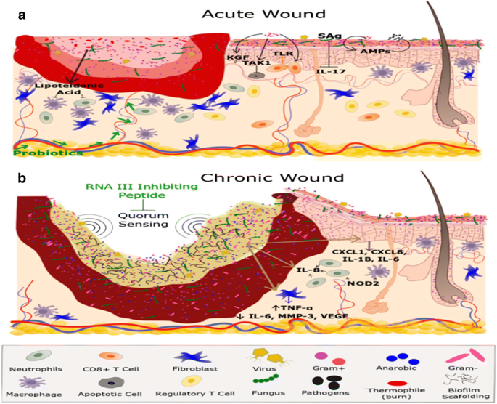
Zubair, M., Ahmad, J. Role of growth factors and cytokines in diabetic foot ulcer healing: A detailed review. Rev Endocr Metab Disord 20, 207–217 (2019). https://doi.org/10.1007/s11154-019-09492-1

Slide 56
Διαβητικό πόδι Σύνοψη βιβλιογραφικών δεδομένων
Αιτία: η διαταραχή της ενορχήστρωσης της φυσιολογικής επούλωσης.
Οι μακροχρόνια διαβητικοί ασθενείς εμφανίζουν διαταραχή του επουλωτικού μηχανισμού λόγω:
Αποτυχίας της κινητοποίησης της πολλαπλασιαστικής φάσης/απόκρισης με σχηματισμό κοκκιώδους ιστού
Ανωμαλίας των μηχανισμών αγγειογένεσης
Διαταραχής της συρρίκνωσης της ουλής
Ανωμαλίας του μηχανισμού επανεπιθηλιοποίησης

Slide 57
Διαβητικό πόδι
Διαταραχή επούλωσης σε ασθενείς με ΣΔ:
Μειωμένη ή ελαττωματική παραγωγή αυξητικών παραγόντων
Αγγειογένεση
Λειτουργία μακροφάγων
Παραγωγή και εναπόθεση κολλαγόνου
Λειτουργία επιδερμιδικού φραγμού
Ποσοτική παραγωγή επουλωτικού κοκκιώδους ιστού
Μετανάστευση και πολ/σμος ινοβλαστών και κερατινοκυττάρων
Κατάσταση νευρικής υποστήριξης
Επούλωση οστίτη ιστού
Ισορροπία στην παραγωγή και εναπόθεση εξωκυττάριας θεμέλιας ουσίας και δράσης μεταλλοπρωτεϊνασών (MMPs)

Slide 58
Διαβητικό πόδι
Ιστολογικές μελέτες σε ασθενείς με διαβητικά έλκη: χρόνια, πιθανώς έντονη και διάχυτη φλεγμονώδη διήθηση.
Διάχυτη παρουσία λευκοκυττάρων σε όλη την έκταση του χορίου της έλκωσης.
Οζώδης επίταση γύρω από αγγεία, ενίοτε με εικόνα παν-αρτηρίτιδας.
Επέκταση της φλεγμονής, συχνά στον υποκείμενο μυϊκό χιτώνα.

Slide 59
Διαβητικό πόδι
Αγγειακοί χώροι, τένοντες και ιδρωτοποιοί αδένες: σημαντικές ιστολογικές αλλοιώσεις, συχνά με κατακερματισμό.
Παρουσία κυτταρικών θραυσμάτων, άμορφου νεκρωτικού υλικού και τμημάτων εξωκυττάριας θεμέλιας ουσίας, σε όλη την έκταση της ελκωτικής αλλοίωσης.
Μόλις υποσημαινόμενη η παρουσία νεο-αγγειογένεσης και σχηματισμού κοκκιώδους ιστού
Παρακείμενη επιδερμίδα: υπερκεράτωση, ακάνθωση

Slide 60
Διαβητικό πόδι
Προληπτικές/θεραπευτικές παρεμβάσεις σε διαβητικά έλκη: διαφορές και σε ιστοπαθολογικό επίπεδο
Σχηματισμός κοκκιώδους ιστού, έντονη παρουσία ινοβλαστών, αγγειογένεση και ενεργός πολλαπλασιασμός παρακείμενων επιδερμιδικών κυττάρων.
Παρόμοιες ιστολογικές παρατηρήσεις και σε περιπτώσεις με παρεμβάσεις μείωσης της εφαρμοζόμενης πίεσης.

Slide 61
Διαβητικό πόδι
Σε διαβητικούς ασθενείς: αυξημένες αθηροσκληρυντικές αλλοιώσεις, συγκριτικά με μη-διαβητικούς ασθενείς
Κύριο ιστολογικό εύρημα σε διαβητικούς ασθενείς: παρουσία ενασβεστίωσης μέσου αγγειακού χιτώνα τύπου Mockenberg
Αυξημένη επίπτωση της εν λόγω ιστολογικής αλλοίωσης σε διαβητικά άκρα κατόπιν ακρωτηριασμού.

Slide 62
Διαβητικό πόδι
Μικροαγγειακή προσβολή: αλλοιώσεις τύπου αμφιβληστροειδοπάθειας ή νεφροπάθειας.
Διαβητική μικροαγγειοπάθεια: εναπόθεση PAS (+) υαλοειδοποιημένου υλικού γύρω από αγγεία, κυρίως αρτηριόλια και τριχοειδή κάτω άκρων – περιφερική διαβητική μικροαγγειοπάθεια.
Μορφολογικές αλλοιώσεις παρόμοιες με εναποθέσεις στο πλαίσιο διαβητικής αγγειοπάθειας αμφιβληστροειδούς και νεφρών.

Slide 63
Διαβητικό πόδι
Επιπλέον επιβαρυντικός παράγοντας με σημαντική συμμετοχή στην παθοφυσιολογία της διαταραγμένης επούλωσης του διαβητικού ποδιού: ανάπτυξη οστεομυελίτιδας.
Θεωρείται απότοκος διαβητικής νευροπάθειας.
Κύριος ένοχος: η διεισδυτική λοίμωξη από Staphylococcus aureus.
Παρουσία μειωμένης ανοσολογικής απόκρισης, είσοδος του μικροβίου από το ιστικό χάσμα του έλκους και εγκατάσταση στους εν τω βάθει μαλθακούς ιστούς και το υποκείμενο οστό.

Slide 64
Διαβητικό πόδι
Συχνά δύσκολη η διαγνωστική προσέγγιση.
Θεραπεία εκλογής σε αυτές τις περιπτώσεις: χειρουργικός καθαρισμός, ακολουθούμενος από ιστολογική και μικροβιολογική εξέταση
Καθοριστική η σημασία της στην επίπτωση των ακρωτηριασμών των διαβητικών ασθενών.

Slide 65
Διαβητικό πόδι
Καταλυτικός παράγοντας στην εμφάνιση των διαβητικών ελκών: η σχετιζόμενη με διαβήτη περιφερική νευροπάθεια και η ισχαιμία-υποξία από μικρο-/ μακρο-αγγειακή παθολογία.
Σε μοριακό επίπεδο: διαβητική νευροπάθεια → διαταραχή του επουλωτικού μηχανισμού από εκτεταμένη αποδιοργάνωση των νευροπεπτιδίων που ρυθμίζουν καταλυτικής σημασίας φαινόμενα της επούλωσης, όπως η φλεγμονή, η χημειοταξία, η αγγειακή διαπερατότητα, η προσκόλληση των λευκοκυττάρων, η έκφραση κυτταροκινών, ο ενδοθηλιακός πολλαπλασιασμός και η έκκριση αυξητικών παραγόντων.

Slide 66
Διαβητικό πόδι
Διαβητική αγγειοπάθεια:
Σχετίζεται με μικρότερες πιθανότητες επούλωσης, παρατεταμένη επούλωση, αυξημένη πιθανότητα υποτροπής των ελκών και ακρωτηριασμού και δυνητικά αυξημένου κινδύνου για θάνατο.
Παρατεταμένη υπεργλυκαιμία: πρωτογενής παράγοντας πρόκλησης τοξικότητας στα ενδοθηλιακά κύτταρα, με συνέπεια τη διαταραχή της ενδοθηλιακής λειτουργικότητας που συνίσταται σε διαταραχή της μικροκυκλοφορίας, ανώμαλη αγγειογένεση και πάχυνση του έσω και μέσου αγγειακού χιτώνα.

Slide 67
Διαβητικό πόδι
Αυξημένα γλυκαιμικά επίπεδα: πρόκληση επιγενετικών μεταβολών.
Συνεχής ενεργοποίηση της σηματοδοτικής οδού NF-κΒ και κινητοποίηση φλεγμονωδών μορίων.
Διαβήτης: συστηματική και συνεχής φλεγμονώδης κατάσταση → εκσεσημασμένη συστηματική κυκλοφορία προφλεγμονωδών κυτταροκινών, όπως TNF-α, IL-1β, IL-6, με συνεχή διατήρηση των φλεγμονωδών φαινομένων.

Slide 68
Διαβητικό πόδι
Μακροφάγα: κεντρικά κύτταρα στις διαδικασίες της ιστικής ομοιόστασης, φλεγμονής και αποκατάστασης
Δύο διακριτά είδη ιστικών μακροφάγων, βάσει των μεταβολικών τους χαρακτηριστικών:
Κλασικά «φλεγμονώδη» μακροφάγα (classically activated inflammatory macrophages-CAMs)
Εναλλακτικά ενεργοποιημένα επουλωτικά μακρογάφα (alternatively activated reparative macrophages-AAMs)
Τα CAMs εξαρτώνται από μηχανισμούς αερόβιας γλυκόλυσης, ενώ τα AAMs από μεταβολισμό λιπαρών οξέων και μιτοχονδριακής οξειδωτικής φωσφορυλίωσης.
Σε πειραματικά μοντέλα ποντικών: αύξηση των επιπέδων των Μ1 προφλεγμονωδών μακροφάγων (ανάλογα CAMs) και μείωση-δυσλειτουργία των Μ2 επουλωτικών μακροφάγων (ανάλογα AAMs) σε τομές δέρματος διαβητικών ποντικών.

Slide 69
Διαβητικό πόδι
Παράλληλα, παρατηρείται εκτεταμένη παρουσία οξειδωτικής καταπόνησης (στρες) και ελευθέρων ριζών.
Κινητοποίηση συνεχούς κυτταροτοξικής δράσης
Ταυτόχρονη παρουσία μικροβιακού παράγοντα: ενεργοποίηση προφλεγμονωδών μονοπατιών, όπως NF-κΒ.
Επίδραση στη γονιδιακή έκφραση ποικίλων μορίων της ιστικής επούλωσης, όπως οι μεταλλοπρωτεϊνάσες (MMPs).
Διαταραχή της ισορροπίας των τελευταίων οδηγεί σε δευτεροπαθείς βλάβες των μηχανισμών επούλωσης, όπως του σχηματισμού κοκκιώδους ιστού και της ιστικής ωρίμανσης.

Slide 70
Διαβητικό πόδι
Διαβητικό μικροπεριβάλλον επούλωσης: σημαντική διαταραχή της ισορροπίας μεταξύ τοπικών νευροπεπτιδίων, προφλεγμονωδών κυτταροκινών και πολλαπλασιαστικής απόκρισης των εμπλεκόμενων με την επούλωση, κυττάρων.
Νευροπεπτίδια, όπως η ουσία P (substance P) και το σχετιζόμενο με το γονίδιο της καλσιτονίνης, πεπτίδιο (CGRP) επιδρούν στην έκφραση παραγόντων φλεγμονής και αγγειογένεσης (VEGF, TGF-β1)
Τα ανωτέρω νευροπεπτίδια ανευρίσκονται σε χαμηλά επίπεδα σε διαβητικά έλκη.
Διαταραχή TGF-β1: άμεση συσχέτιση με χρόνια, μη-επουλώσιμα έλκη.

Slide 71
Διαβητικό πόδι
Επιπρόσθετοι παράγοντες τοξικότητας στο διαβητικό μικροπεριβάλλον: ελεύθερες ρίζες οξυγόνου (ROS) και προϊόντα προχωρημένης γλυκοζυλίωσης (advanced glycoxidation-end products-AGEs)
Μιτοχονδριακές ελεύθερες ρίζες οξυγόνου σχετιζόμενες με την υπεργλυκαιμία: παραγωγή ενός προοξειδωτικού περιβάλλοντος με άμεση επίδραση στην επουλωτική διαδικασία.
Ειδικότερα, οι ROS επιδρούν καταστροφικά στη διαδικασία της επούλωσης μέσω κινητοποίησης μηχανισμών κυτταρικής γήρανσης και απόπτωσης σε κύτταρα με καταλυτικό ρόλο, όπως ινοβλάστες, κερατινοκύτταρα και ενδοθηλιακά κύτταρα.

Slide 72
Διαβητικό πόδι
Προϊόντα προχωρημένης γλυκοζυλίωσης (advanced glycoxidation-end products-AGEs): παθογενετικά από τα σημαντικότερα μόρια που προκαλούν ιστικές αλλοιώσεις σε διαβητικούς ασθενείς.
Πρόκληση μη-ενζυμικών αλλαγών σε πρωτεΐνες, όπως οι δερματικές ελαστικές ίνες και το κολλαγόνο.
Επίσης, πρόκληση κατάτμησης πρωτεϊνών και οξείδωσης νουκλεϊκών οξέων και λιπιδίων.
Τα ανωτέρω έχουν ως αποτέλεσμα την πρόωρη γήρανση των δερματικών κυττάρων των διαβητικών ασθενών.
AGEs: προώθηση της αυτοφαγίας πολλαπλών κυτταρικών τύπων, όπως των ινοβλαστών.

Slide 73
Διαβητικό πόδι
Αλληλεπίδραση AGEs με τους υποδοχείς τους (RAGE): σημαντικός ο ρόλος τους σε όλες τις επιπλοκές του διαβήτη στους ιστούς.
Η πρόσδεση του συνδέτη και ενεργοποίηση του RAGE οδηγεί σε οξειδωτική καταπόνηση (στρες) του κυττάρου και ενεργοποίηση της σηματοδοτικής οδού NF-κΒ, μέσω των μονοπατιών p21ras και ΜΑP κινασών.
Τα ανωτέρω οδηγούν σε περαιτέρω παραγωγή προφλεγμονωδών κυτταροκινών και οξειδωτικών ριζών.

Slide 74
Διαβητικό πόδι
Χρόνια έλκη (>8 μήνες): περισσότερα φλεγμονώδη κύτταρα και εξωκυττάρια ουσία συγκριτικά με οξέα έλκη (<μισό μήνα).
Επιπρόσθετα ιστολογικά ευρήματα: πάχυνση του αγγειακού τοιχώματος, περιαγγειακή φλεγμονώδη διήθηση, κατακερματισμός ελαστικών ινών εξωκυττάριας θεμέλιας ουσίας.
Μορφολογικές ανωμαλίες ινοβλαστών, απότοκος υπεργλυκαιμίας.

Slide 75
Διαβητικό πόδι
Περιφερική διαβητική νευροπάθεια: καθοριστικός παράγοντας ανάπτυξης διαβητικών ελκών.
Απώλεια των αισθητικών νευρώνων → απώλεια της αντίληψης της αίσθησης της πίεσης.
Διαταραχή των κινητικών νευρώνων → αρχιτεκτονικές αλλαγές των άκρων ποδών, με αποτέλεσμα περισσότερη έκθεση σε ζημιογόνα εξωτερικά ερεθίσματα πίεσης.
Ανάπτυξη αντιδραστικής υπερκεράτωσης επιδερμίδας που προσπαθεί να καλύψει περιοχή αυξημένων τάσεων → τελικά ανάπτυξη μικρής βλάβης, που παρουσία μικροβίων, θα μετατραπεί σε μεγαλύτερη.

Slide 76
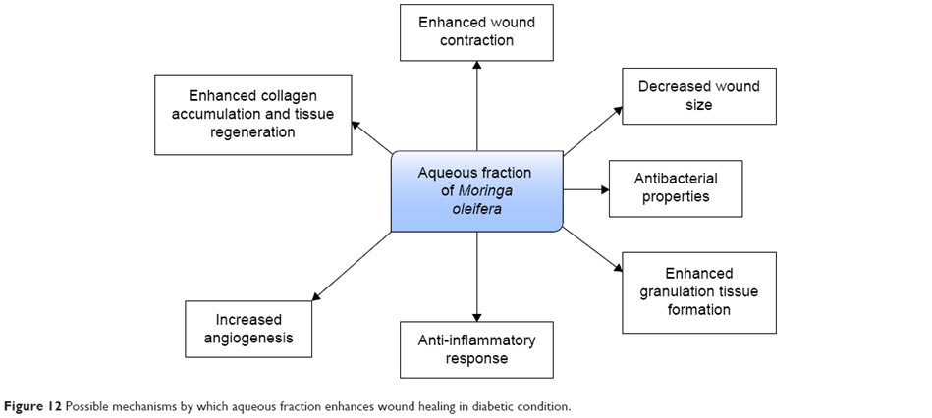
Θεραπευτικοί στόχοι

Slide 77
Βιβλιογραφία
Berlanga-Acosta J, Fernández-Montequín J, Valdés-Pérez C, Savigne-Gutiérrez W, Mendoza-Marí Y, et al. Diabetic Foot Ulcers and Epidermal Growth Factor: Revisiting the Local Delivery Route for a Successful Outcome. Biomed Res Int. 2017;2017:2923759.
Zubair, M., Ahmad, J. Role of growth factors and cytokines in diabetic foot ulcer healing: A detailed review. Rev Endocr Metab Disord 20, 207–217 (2019). https://doi.org/10.1007/s11154-019-09492-1
Gherman D, Dumitrescu CI, Ciocan A, Melincovici CS. Histopathological changes in major amputations due to diabetic foot - a review. Rom J Morphol Embryol. 2018;59:699-702.
Noor S, Zubair M, Ahmad J. Diabetic foot ulcer--A review on pathophysiology, classification and microbial etiology. Diabetes Metab Syndr. 2015;9:192-9.
Ahmad J. The diabetic foot. Diabetes Metab Syndr. 2016;10:48-60.
Brem H, Tomic-Canic M. Cellular and molecular basis of wound healing in diabetes. J Clin Invest. 2007;117:1219-22.
Robbins, Cotran (eds). Pathologic Basis of Disease 9th edition.

